Slide 1
Цифровой репозиторий мини-практик по компетенциям чемпионата WorldSkills
УГС 09.00.00 Информатика и вычислительная техника
«Особенности планирования, подготовки и проведения чемпионатов и конкурсов профессионального мастерства. Совершенствование содержания образовательных программ подготовки специалистов среднего звена для IT-отрасли»
Игорь Анатольевич Шашин, преподаватель ГБПОУ
«Златоустовский индустриальный колледж им. П.П. Аносова»

Slide 2
Цифровая экономика – способ социально-экономической деятельности, обеспечивающий эффективное взаимодействие, включая трансграничное, государства, бизнеса, научного и образовательного сообществ, граждан, и применение данных в цифровой форме в качестве ключевого фактора производства во всех сферах деятельности.
Облачные вычисления
Интернет вещей
Искусственный интеллект
Виртуальная и дополненная реальность
Блокчейн-технологии
Большие данные
ценности->цель->действия
Notes:
Для Цифровой экономики важное (ключевое) значение
имеет цепочка Ценности->Цель->Действия
Это во многом будет определять характер будущего общества

Slide 3
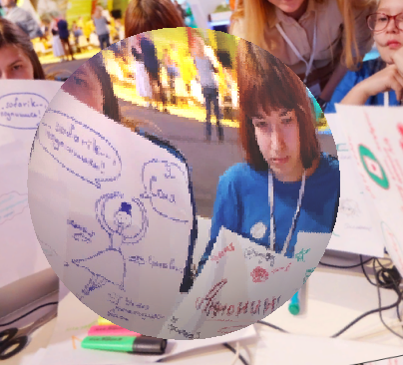
Актуальность
Современный мир коренным образом трансформируют подходы к обучению и заставляют преподавателя
искать новые способы,
методы, технологии
обучения и
взаимодействия
с обучающимися
Учебный ПЛАН (компетенции) ⬄ Мероприятия, Конкурсы (практикум компетенций)
Notes:
С одной стороны Учебный план
И параллельно проходят Мероприятия, Конкурсы
Профессиональные конкурсы своеобразный практикум
По комптенциям

Slide 4
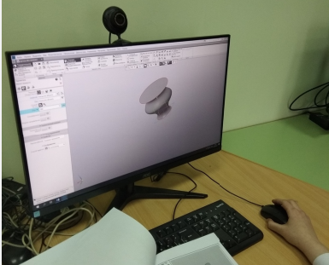
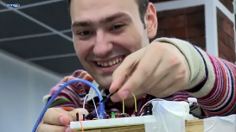
Цель
Разработка комплекса практически значимых задач (мини-проб) по профессиональным компетенциям специальностей
студентами старших курсов колледжа.
(для младших)
Ценности –>цель ->действия
Notes:
Цель за пределами Личности Эгоизма (Для Других)
-> Успех!!

Slide 5
БАЗА МИНИ-ПРОБ

Slide 6
ОВ
«БИЛЕТ В БУДУЩЕЕ» – 2020

Slide 7
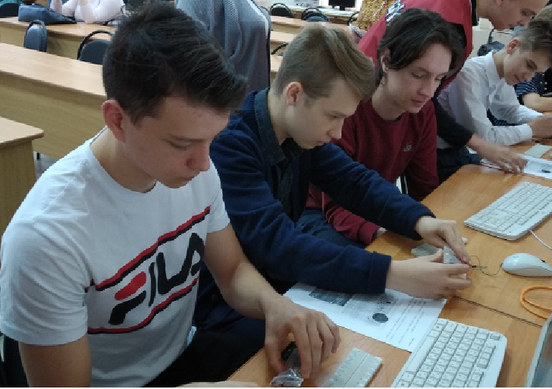
Мини-проба для школьника
приобретает бесценный личный опыт:
Получает первые навыки и компетенции в профессии, осваивает новые инструменты и технологии.
Оценивает, насколько интересны ему ежедневные задачи, которые решают специалисты в этой области.
Оценивает, комфортно ли ему работать в этой или подобных организациях.
Понимает, как устроена организация и какую позицию он хотел бы занимать в ней.
Получает целостное представление
о специальности и смежных с ней.

Slide 8
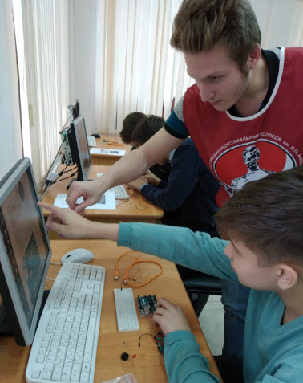
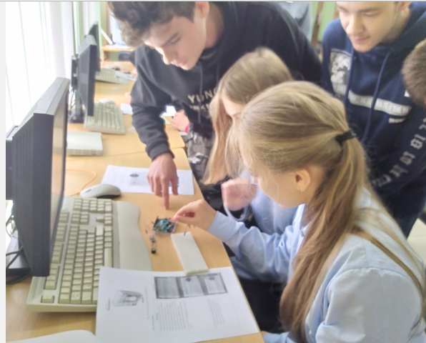
Мини-проба для студентов
Умение БезКонфликтно работать в группе (профессиональном сообществе)
Наличие Личного Положительного опыта реализации профессиональных задач (профессиональная компетентность)
Реализация ТворческогоПотенциала
Умение передавать знания и опыт другим
СамоСтоятельность

Slide 9
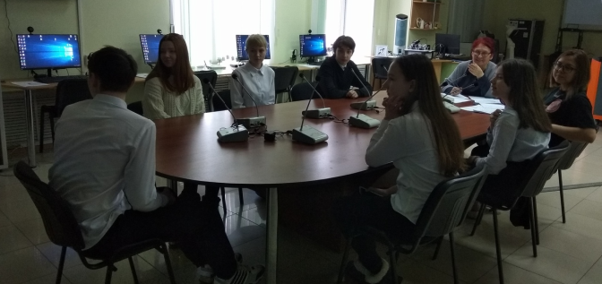
Задачи
Формировать команду (Студентов, преподавателей);
Выбрать практически значимые задания по компетенциям специальности;

Slide 10
Задачи (продолжение)
Разработать мини-пробы в соответствии с выбранными компетенциями;
Разработать сценарий для каждой мини-пробы;
Подобрать соответствующее программное обеспечение и оборудование для реализации мини-проб. (формировать ресурсную базу)

Slide 11
Пример «Мини – пробы»
Мини – проба «МОДЕЛИРУЙ!»
ЛАБОРАТОРИЯ WORKSHOP
Профессиональная сфера компетенция – 3D моделирование
Целевая аудитория – обучающие школ (7-11 класса),
студенты 1-2курса
Мини-лекция (в виде презентации) «Знакомство с системами автоматизированного проектирование. САПР 3D КОМПАС V17.
Задание: Выполнить 3D – модель. Тема: вращение. Спроектировать вазу.
Инструкция по выполнению задания..

Slide 12
Примеры тиражирования практики в других регионах, компаниях, организациях:
Всероссийский форум «ПроеКТОриЯ» профессиональной навигации г. Ярославль (23-26 ноября 2019г.) Призёры.
Проведение декады специальностей 09.02.03 «Программирование в компьютерных системах» и 09.02.07 «Информационные системы и программирование» (ноябрь с 15 по 25. 2019)
«Билет в будущее» - профориентационный проект (15.11.2019г; 22.11.2019г; 29.11.2019г; 04.12.2019г., сентябрь 2020)
«Школа педмастерства» в колледже.
Запланировано выступление на методическом заседании УРФО по укрупненной группе специальностей 09.00.00

Slide 13
Реверсивный инжиниринг
http://88.205.135.82:7071/groups/po01/diploms/%d0%9a%d0%be%d0%bc%d0%bb%d0%b5%d0%b2/reversiv/Index.html
Репозиторий мини-практик
http://88.205.135.82:7071/groups/po01/diploms/%d0%9a%d0%be%d0%bc%d0%bb%d0%b5%d0%b2/reversiv/data/rem_copy/
Методички
http://88.205.135.82:7071/groups/po01/

